Slide 1
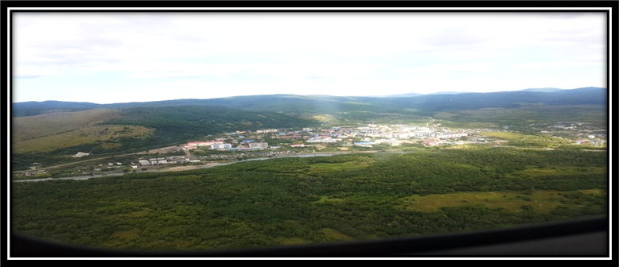
Познавательная фото-викторина, посвящённая 329-й годовщине Паланы (со дня первого упоминания) и 89-летию её статуса окружного центра.
«По местам нашей памяти: угадай место на фото»
Дорогие друзья!
В этом году мы отмечаем две важные даты: 329-ю годовщину со дня первого упоминания Паланы и 89-летие статуса нашего окружного центра. Но помимо официальных страниц истории, у нашего края есть своя, «живая» география — та, что живёт в памяти людей и передаётся из поколения в поколение.
Вокруг Паланы сложились уникальные ориентиры: места, которые редко встретишь на туристических картах, но которые знает каждый местный житель. Здесь, в тундре и лесу, на берегах рек — каждый изгиб берега, каждая поляна или сопка имеют своё имя. Именно по этим названиям мы до сих пор находим дорогу домой, встречаемся с друзьями и ориентируемся в незнакомой местности. Это не просто слова — это язык, на котором говорит наша земля, и часть нашей общей памяти.
Эта фото-викторина приглашает вас в путешествие по любимым уголкам окрестностей Паланы. На снимках — те самые места, которые дороги сердцу каждого паланца. Но чтобы узнать их, недостаточно просто распознать пейзаж: нужно знать, как эти места называют свои — те самые «домашние» имена, что помогают нам не заблудиться среди бескрайней тундры, на берегу реки и в лесу.
Сможете ли вы угадать, о каких локациях идёт речь, зная только их народные названия? Проверьте свою наблюдательность и связь с родным краем!
Удачи в путешествии по фотографиям Паланы!

Slide 2
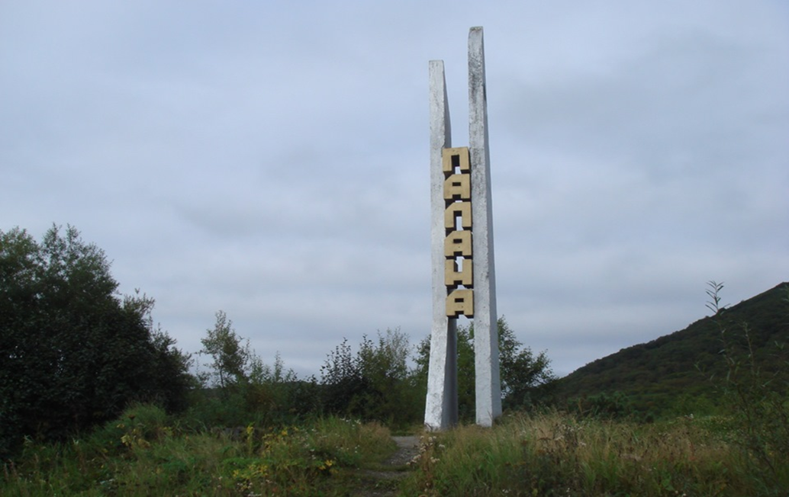
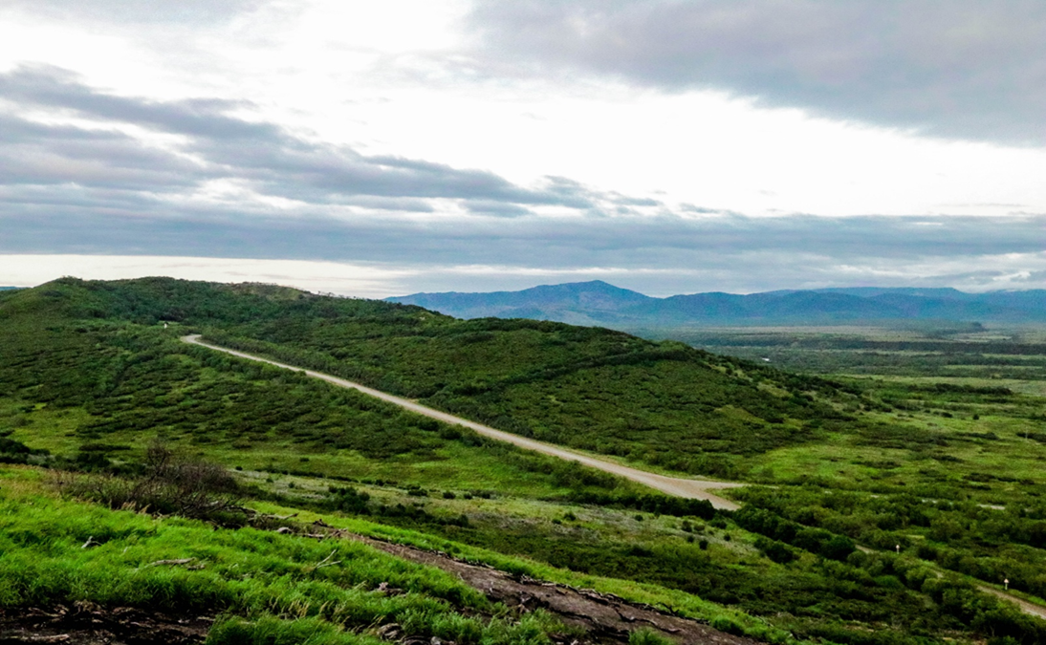
Эта сопка легко узнаётся — её визитная карточка: стела с надписью «Палана». Стела словно встречает каждого, кто поднимается наверх. Сюда ведёт дорога, которую помнит почти каждый, кто хоть однажды прилетал в Палану. Помните название этой сопки?»

Slide 3
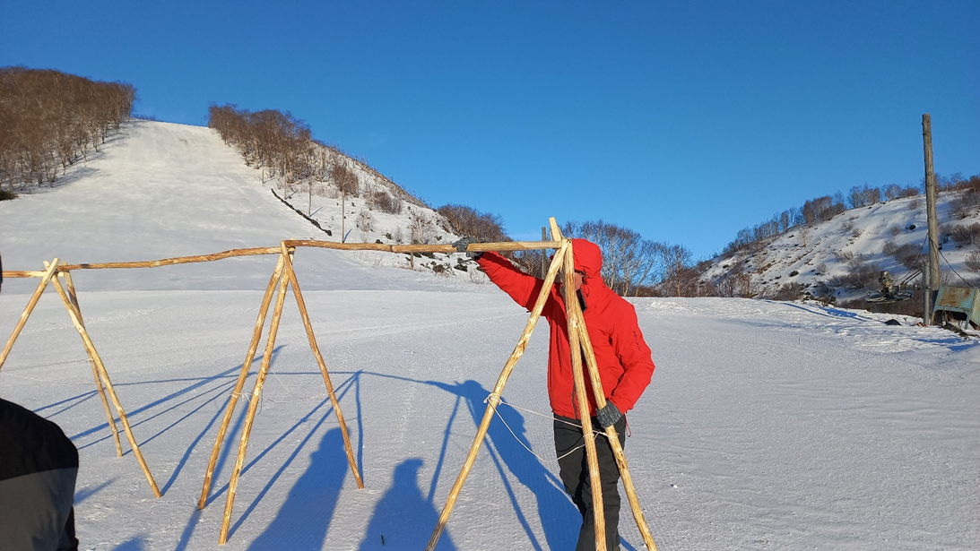
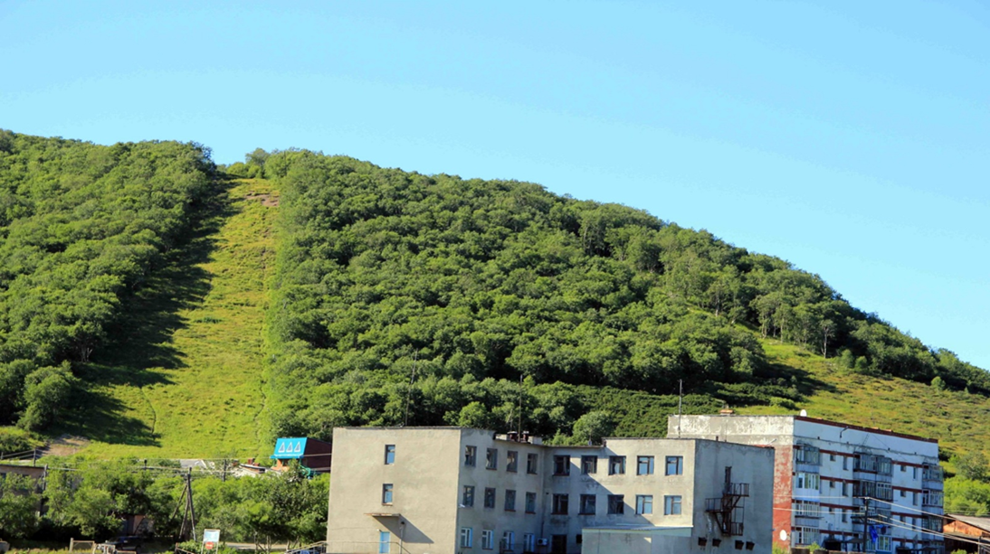
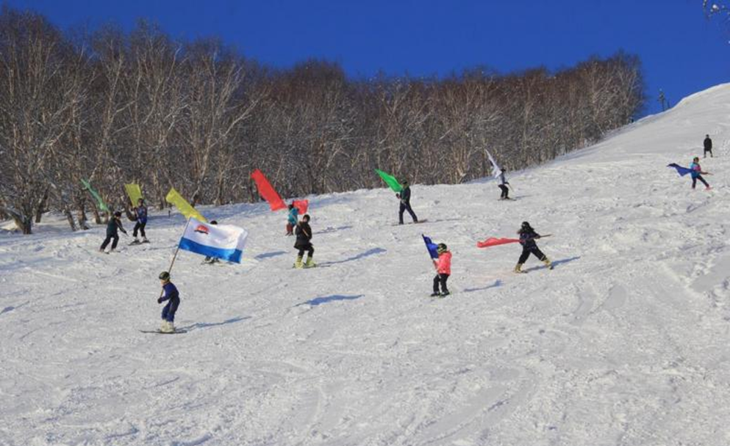
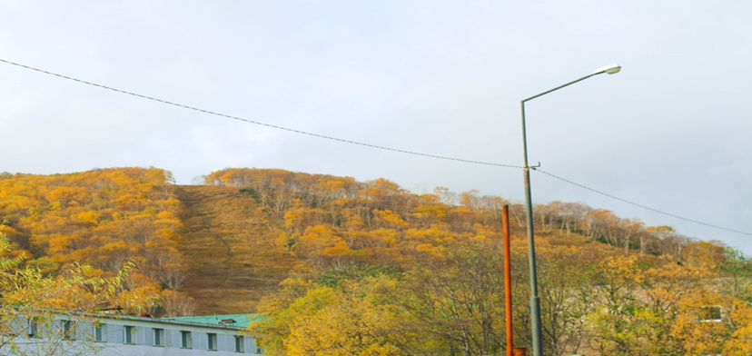
Эта сопка прекрасна круглый год! Летом и осенью склоны радуют яркими красками листвы, в конце июля здесь поспевает княженика, а зимой сопка становится излюбленным склоном для лыжников и сноубордистов. название этой сопки говорит само за себя. Как называется эта сопка?

Slide 4
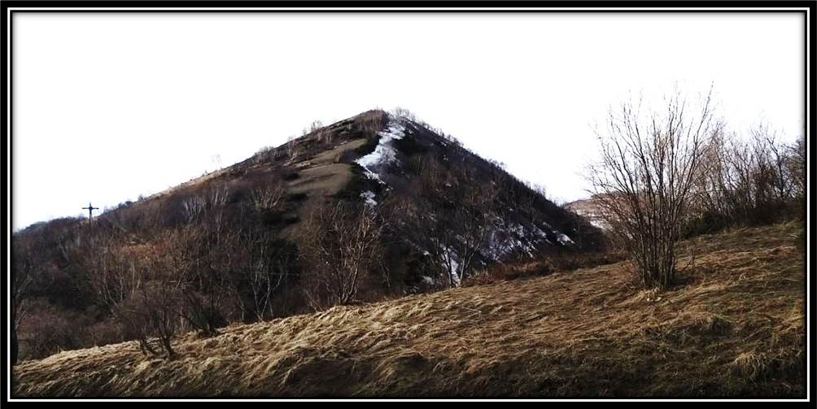
В старину это место служило чавчувенам «дозорной» сопкой, во время межродовых стычек с неё разведчики подавали сигнал о приближении неприятеля. По чавчувенски - эта сопка называется «Вороний гам», по-нымылански «Девичья сопка», а как её называют современники?

Slide 5
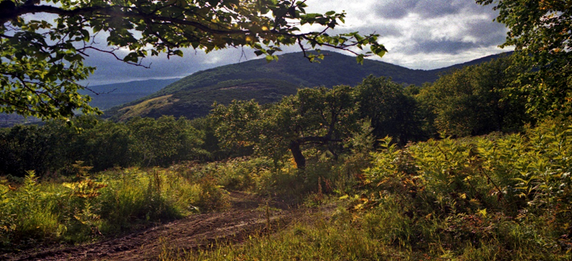
На этой фотографии хорошо видно макушку «Круглой» сопки и вершину «Горнолыжки», как вы думаете с какого места снято это фото? Для подсказки смотрите следующее фото.

Slide 6
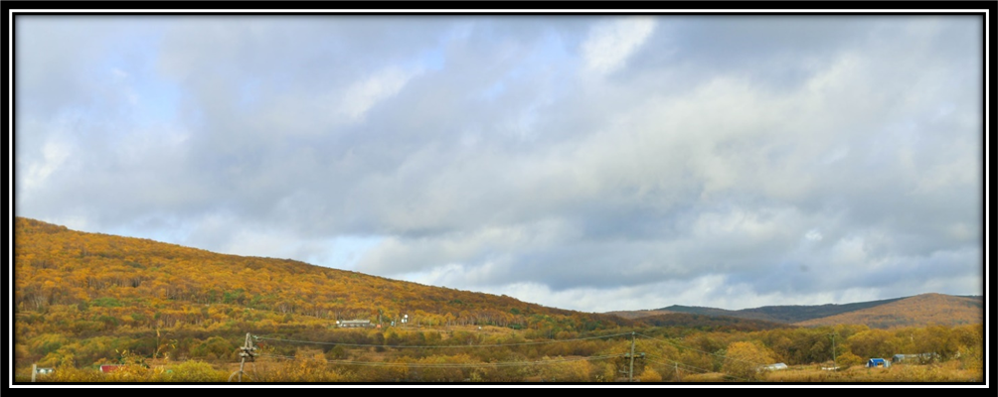
Как называется это место?

Slide 7
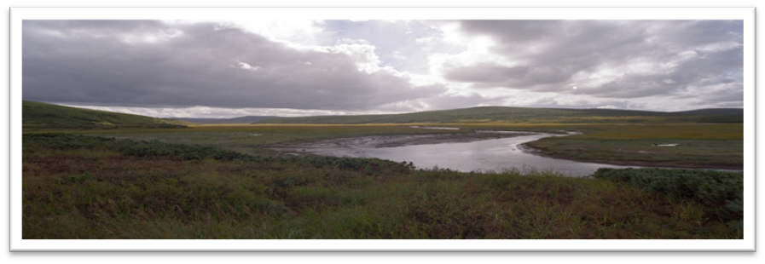
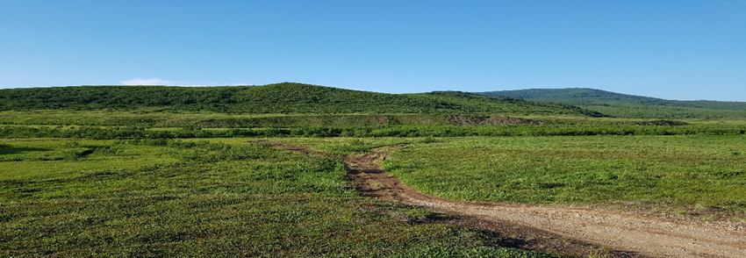
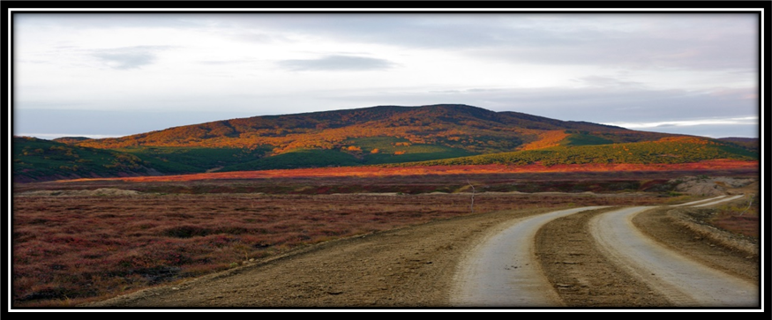
На корякском языке, нымылане называют это место «Норный дом», а как оно называется по-русски, назовите его распространённое название?

Slide 8
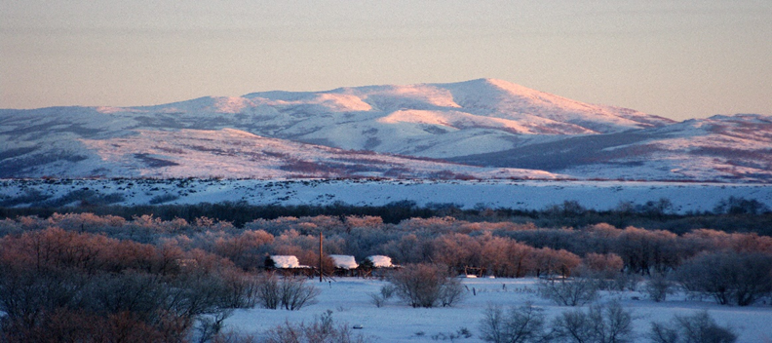
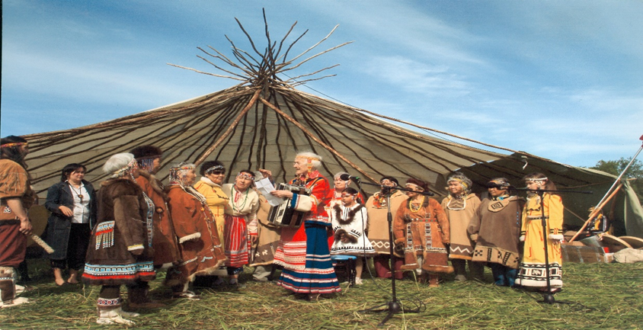
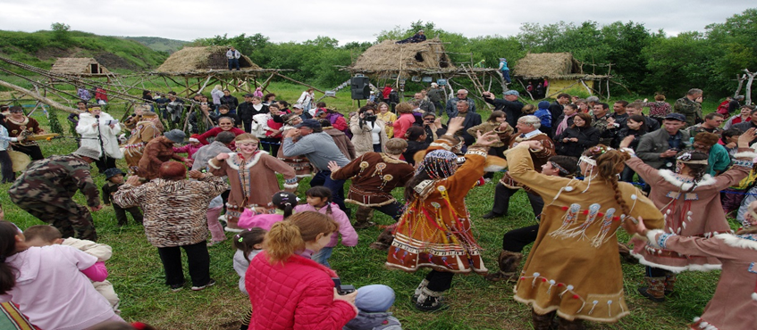
Рыбалка с балаганами на берегу реки Палана.
Это одна из самых популярных рыбалок паланцев — её название у всех на слуху, когда речь заходит о рыбалке. В начале 2000-х годов место с балаганами было легко узнаваемо: здесь не раз проходили летние национальные праздники.
Сейчас оно изменилось, но осталось любимым местом для рыбалки.

Slide 9
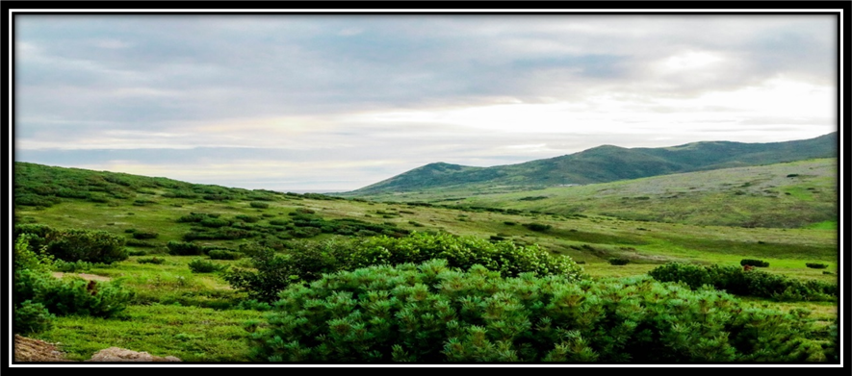
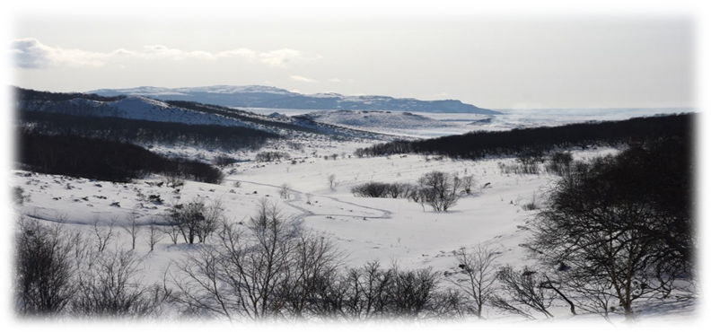
Живописный распадок в окрестностях Паланы. Это место обожают охотники, сборщики дикоросов и любители пеших походов. По-корякски его название означает «Скелет кедрача», а тропы сюда ведут с разных сторон — от «Круглой» сопки, «Выделенной», «Стрельбища» и сопки «Луны». Осенью здесь полно ягоды и шишек.
Как называется этот распадок?

Slide 10
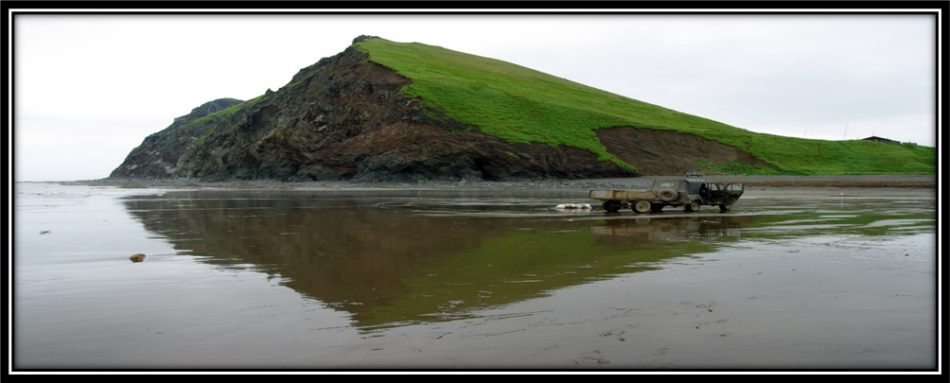
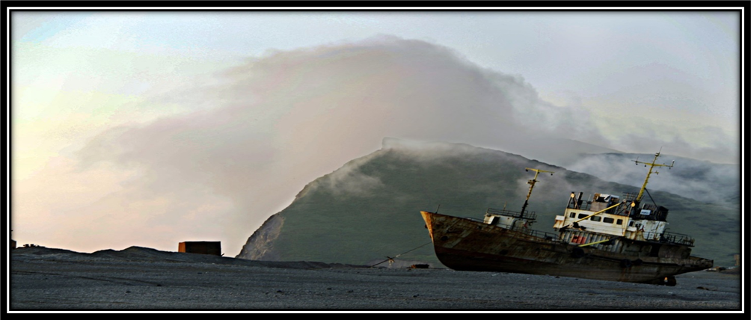
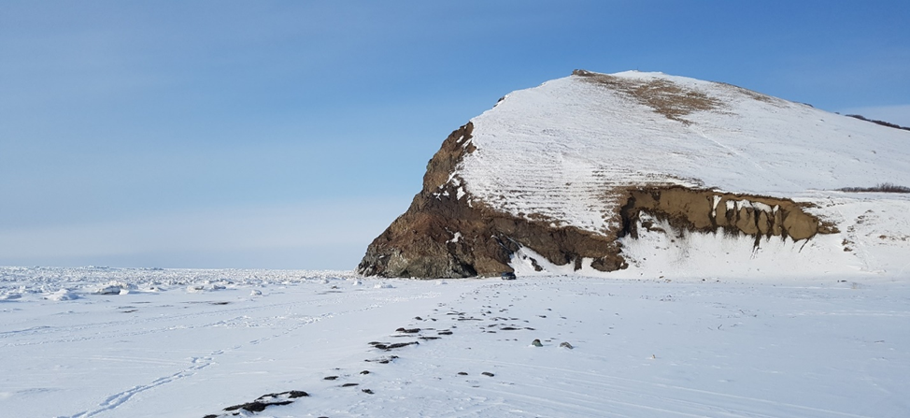
Над устьем реки Палана возвышается сопка с очень неожиданным именем. Для этих северных мест оно звучит почти как шутка, но прижилось в 80‑х благодаря приезжим морякам. А по‑корякски нымылане её называют — «Жилище волн».
И каждую весну она укрыта ковром из подснежников. Узнали место?

Slide 11
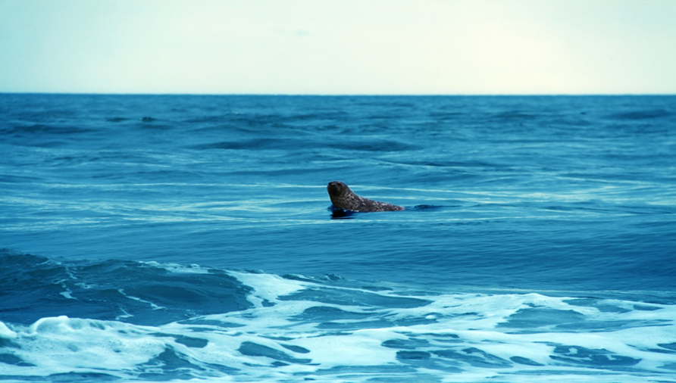
Этот пушистый обитатель северных морей — настоящий символ
Камчатских побережий.
Знаете ли вы, кто это отдыхает на волнах?

Slide 12
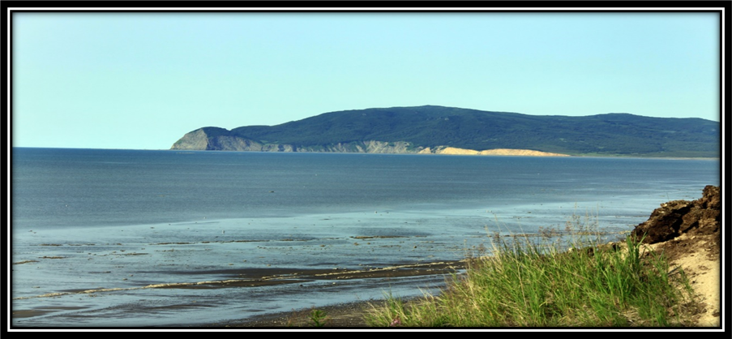
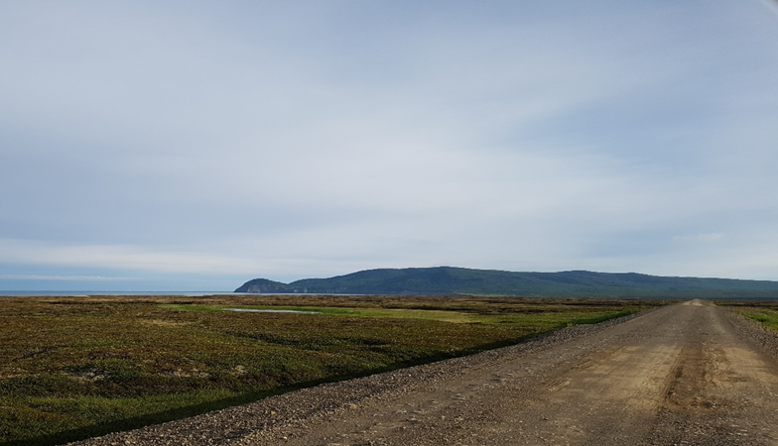
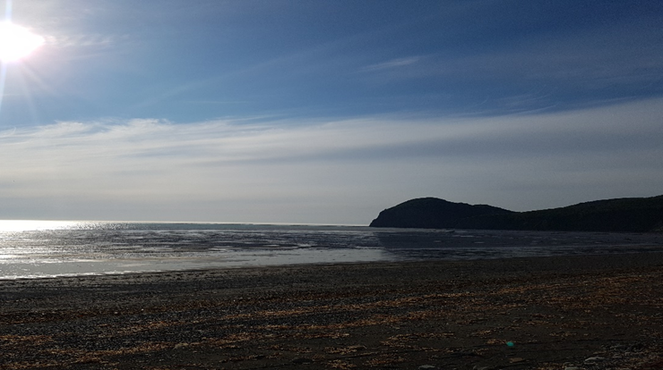
Одно из самых любимых мест жителей Паланы. Здесь и знатная рыбалка, и охота, и щедрый сбор ягод — морошки, клюквы, брусники. Этому уголку посвящены стихи, сказки и легенды. Пожалуй, у каждого Паланца есть свои фотографии этого красочного места. Всем знакомо это место.
Вам остаётся лишь вспомнить его название.

Slide 13
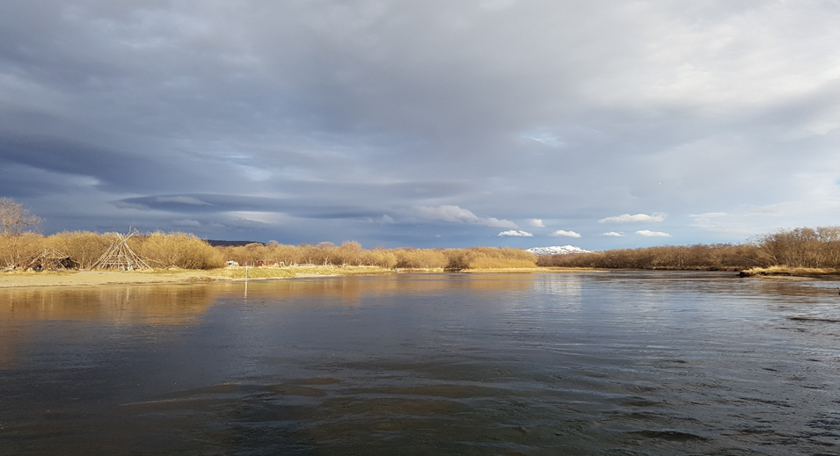
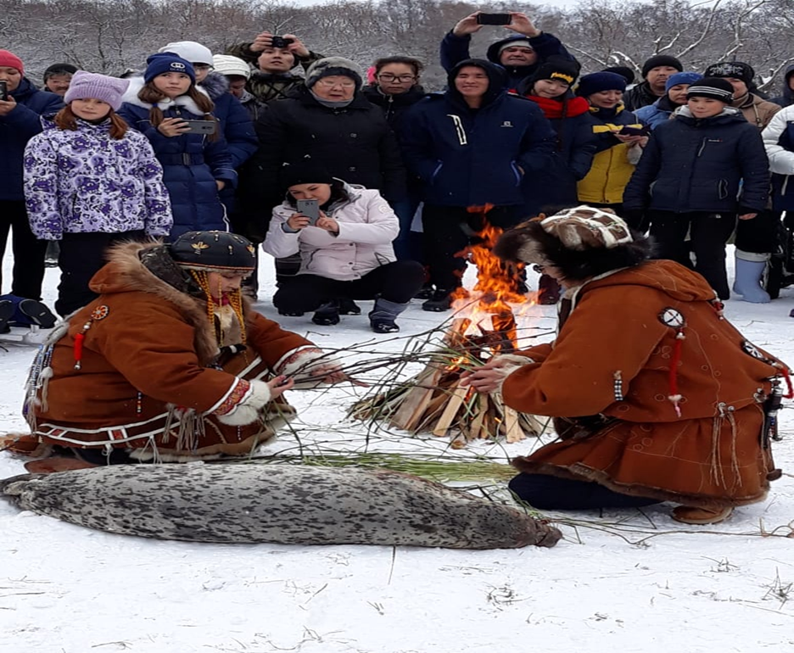
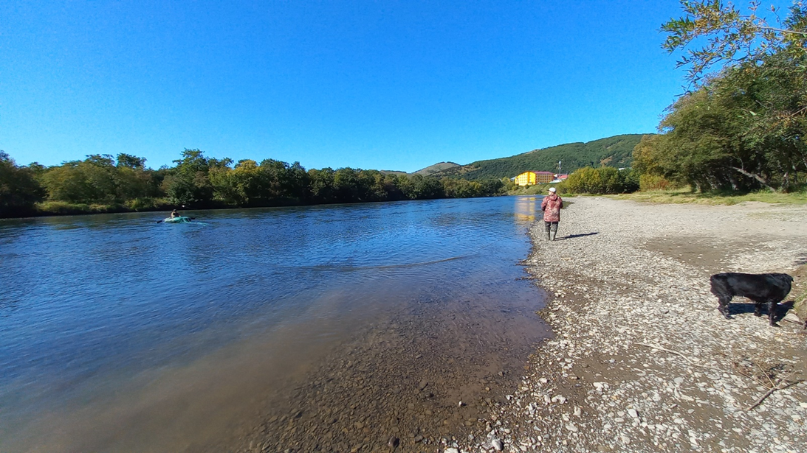
Уютная поляна на берегу реки прямо в черте посёлка. Любимое место Паланцев, которое объединяет и будни и торжество: здесь рыбачат, собираются на праздники, встречаются с друзьями.
Название необычное, но для местных — абсолютно родное, привычное с детства. Узнали уголок?

Slide 14
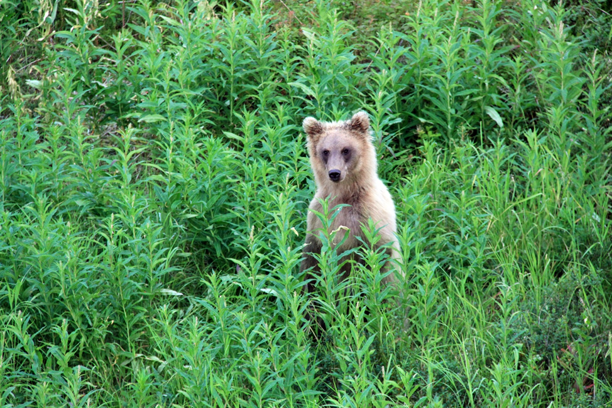
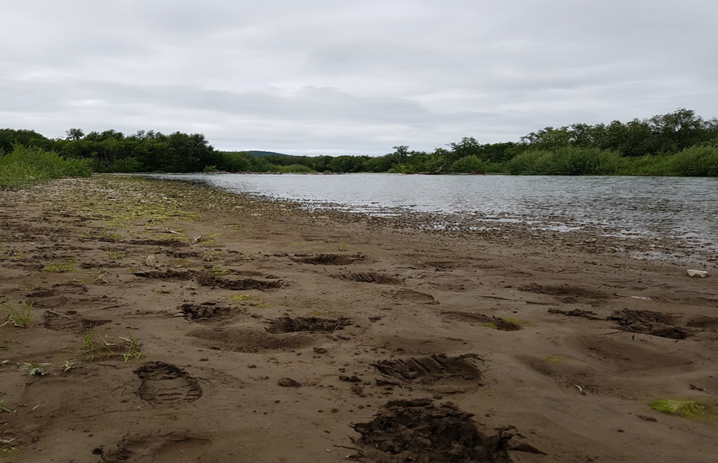
Чьи следы на берегу? Человека — понятно, а второй «рыболов» здесь частый гость. В Палане рыбалка — дело общее: и для людей, и для косолапых соседей.»

Slide 15
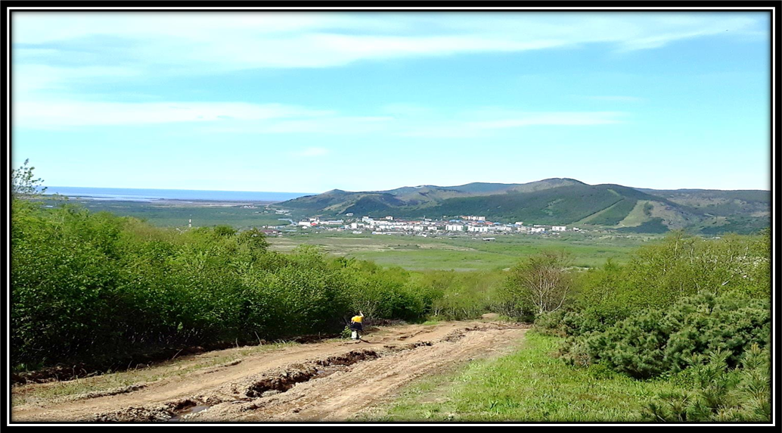
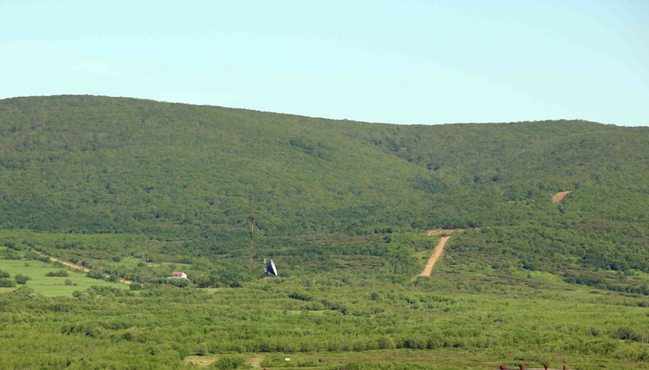
Знакомое всем Паланцам место — сопка, которая в переводе с чавчувенского зовется— «Тропа кочевников». Отсюда открывается завораживающий вид: на всю Палану и на море вдали. А ещё это любимое место для сбора дикоросов — тут собирают черемшу, ягоды и грибы. Узнали уголок?»

Slide 16
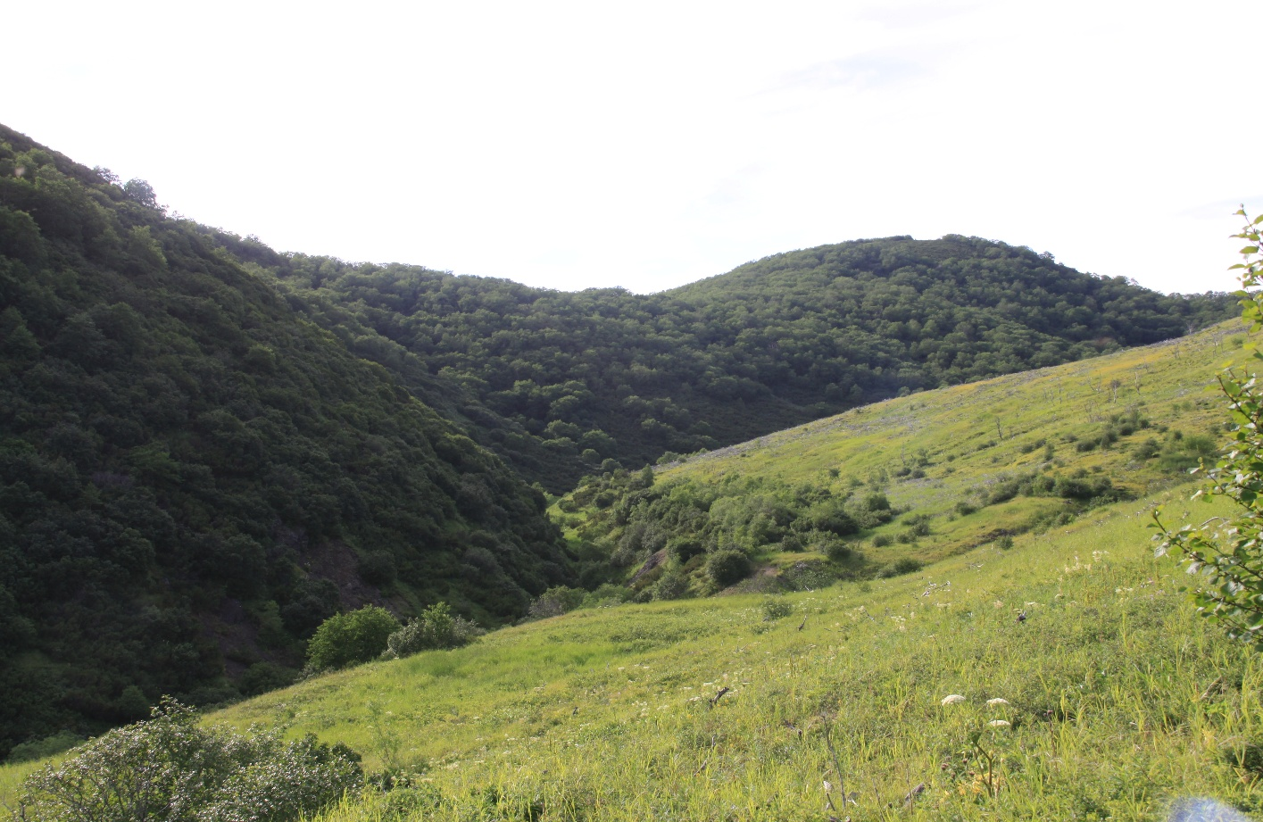
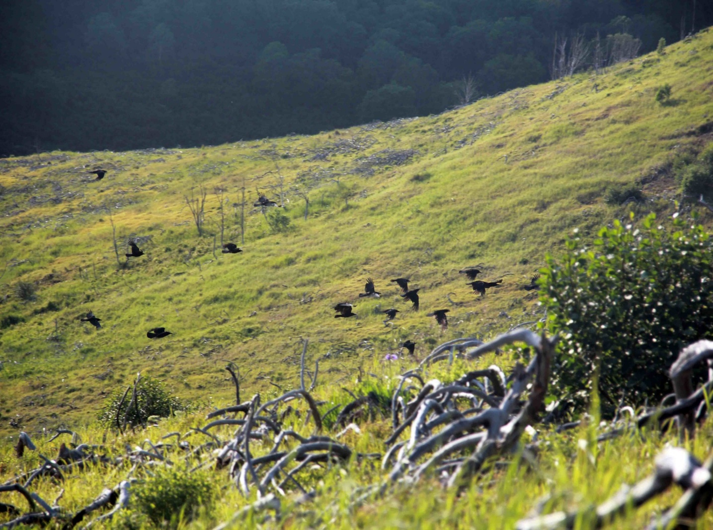
Это уютное место, в распадке у сопки „огуречик“.
Отсюда открываются спокойные виды, а сама долина словно создана природой для отдыха: защищена от ветра и щедро согрета солнцем. В молодости многих Паланцев это место было центром праздника: тут кипела жизнь — торговля, игры, концерты, спорт. А теперь её любят за щедрые ягодники.
Тут особенно много жимолости и княженики. Как называется это место?

Slide 17
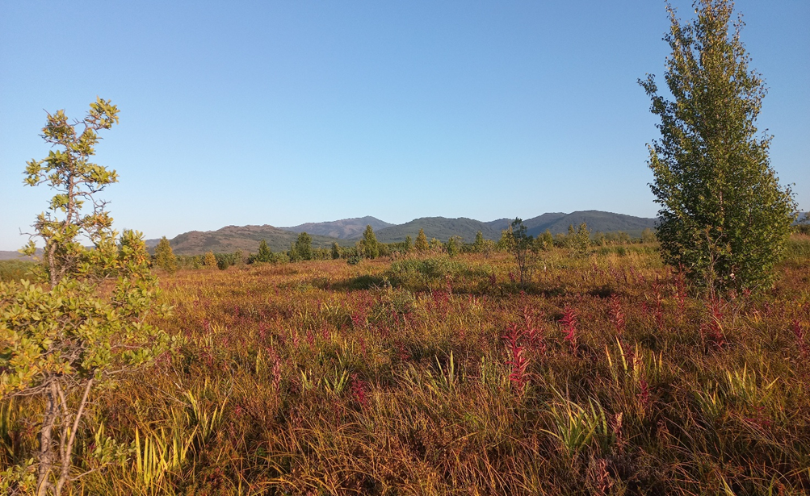
Южнее посёлка, на противоположном берегу реки Паланы, раскинулось живописное плато, где природа щедро делится дарами. Здесь вёдрами набирают морошку и княженику, растут грибы.
А когда‑то эти места рассматривали как площадку для нового аэропорта.
Название хранит старую историю: тут был покос священника. Как называется это место?

Slide 18
Ответы:
1. Сопка «Выделенная»; 2. Сопка «Горнолыжка»; 3. Сопка «Огуречик»; 4. Сопка «Водокачка» («Водоканал»); 5. «Анадырка»; 6. Рыбалка «Летник»; 7. Распадок «Абхарча»; 8. Сопка «Киев»; 9. Нерпа; 10. Сопки «Пятибратка»; 11. Рыбалка «Хошеминка»; 12. Сопка «За орбитой»; 13. «Долина юности»; 14. «Поповская».
В презентации использованы фотографии:
Дмитрия Петровца, Павла Крюкова, Эдуарда Миллера, Анатолия и Елены Солодяковых, Рудольфа Соломина.
Спасибо за ваши ответы и за то, что разделили с нами это путешествие по памятным местам Паланы. Надеемся, что викторина напомнила о дорогих сердцу уголках и подарила немного тепла.
Добро пожаловать в наш посёлок — пусть эти пейзажи останутся с вами не только на фото!
Материал подготовила: Е.И. Солодякова (Руководитель клубного формирования КГБУ «Корякский ЦНТ»);
Редактор: А. И. Петрова

